Slide 1
СИСТЕМА РАЗВИТИЯ ЭМОЦИОНАЛЬНОГО ИНТЕЛЛЕКТА
Выполнила: Замятнина Е.В.
педагог-психолог
высшей категории,
базовый сказкотерапевт,
икогенолог
МБДОУ № 333
г.о. Самара

Slide 2
Дошкольное детство – период становления социально -личностной сферы ребенка и определения статуса в детском сообществе.

Slide 3
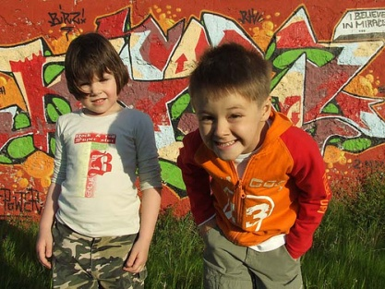
Компоненты эмоционального интеллекта.
Самознание
Саморегуляция
Социальная чуткость
Способность эффективно выстраивать взаимоотношения.

Slide 4
Возможные достижения в системе эмоционального интеллекта у старшего дошкольника.
Развитие способностей:
рефлексировать собственные чувства и чувства других детей;
контролировать свои чувства и адекватно проявлять их;
договариваться и учитывать интересы своих сверстников;
сотрудничать в условиях совместной деятельности;
конструктивно разрешать конфликтные ситуации в среде дошкольников.

Slide 5
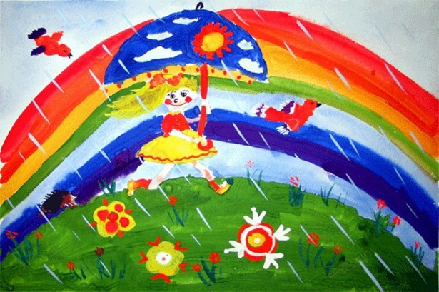
Развитие способности рефлексировать собственные чувства и чувства сверстников
психогимнастические игры, этюды на выражение эмоций: игра – этюд «Облака», «Актеры».
использование педагогами и родителями техники «активного слушания», приема «Я – сообщение»
игры – беседы: « На что похоже мое настроение», закончи предложения: «Я злюсь, когда…,
техника «Театр эмоций» в психологической песочнице, в театрализованной деятельности.
использование продуктивных видов деятельности: «Нарисуй свое настроение», «Вылепи гнев» и т. д.

Slide 6
Развитие способности контролировать свои чувства и адекватно проявлять их.
телесно-ориентированные техники на развитие саморегуляции у ребенка: этюды «Сломанная кукла», «Стойкий солдатик, «Сбрось усталость» и т. д.
упражнения на формирование адекватных способов выражения гнева с использованием коврика Злости, подушки, боксерской груши и т. д. «Уходи злость, уходи», «Я не есть Злость».
арт-терапевтические техники на снятие эмоционального напряжения: «Волшебные краски» Т. Д. Зинкевич - Евстигнеевой, «Внесение цвета» (прием «мокрое по – мокрому»).

Slide 7
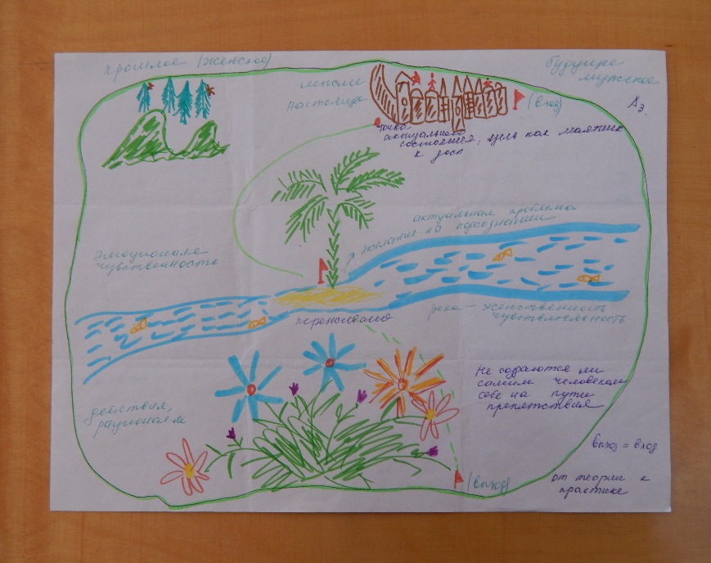
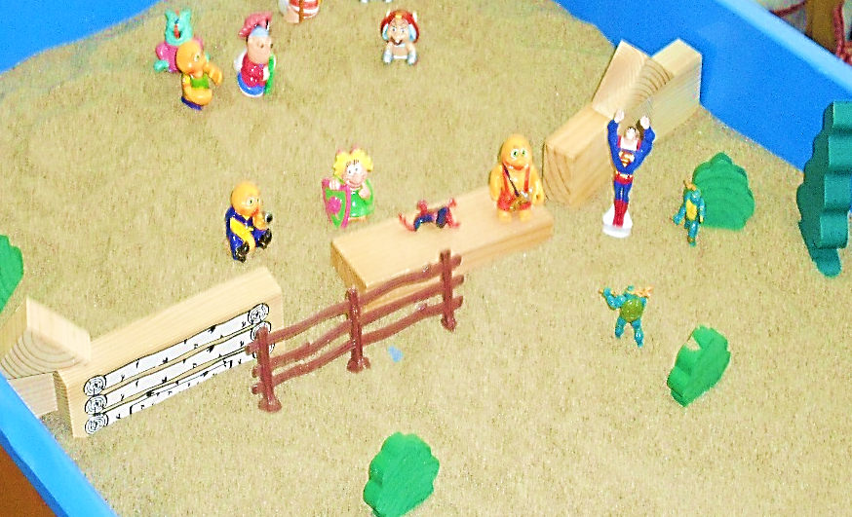
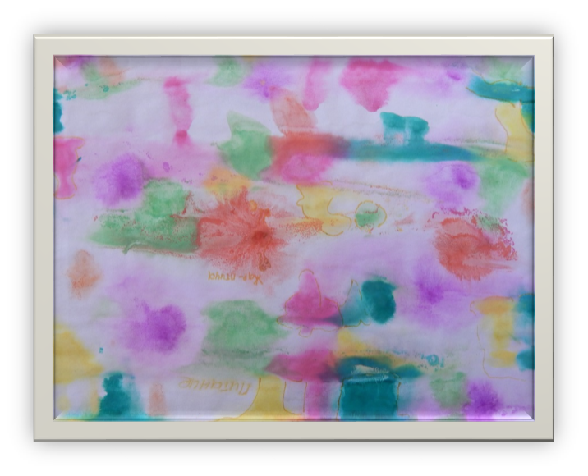
Т. Д. Зинкевич-Евстигнеевой
«Карта Внутренней страны»
Т. Д. Зинкевич-Евстигнеевой
«Театр эмоций».
Техника «Внесение цвета»

Slide 8
Формирование умения договариваться и учитывать интересы своих сверстников.
коммуникативные игры: проигрывание с детьми важных ситуаций, требующих у ребенка умения учитывать интерес другого ребенка и способность договариваться: «Окажи внимание другому», «Добрые волшебники», воспитывающих доброжелательное отношение к взрослым и сверстникам: «Чаша доброты», «Доброе животное», и т.д.)
игры - беседы «Кодекс дружбы», этические сказки «Жадный кармашек», «Люстра-Зазнайка».
Психокоррекционные сказки для демонстрации ребенку желательного поведения.

Slide 9
Возможные достижения дошкольников к 6-7 годам в структуре эмоционального интеллекта:
Умение владеть способами адекватно проявлять свои эмоции и распознавать их;
Умение договариваться;
Умение учитывать интересы и чувства сверстников.

Slide 10
СПАСИБО ЗА ВНИМАНИЕ!

